Slide 1
Progetto di Educazione Finanziaria: moneta, risparmio e impatto dei comportamenti
Classe 3^ scuola secondaria di primo grado_3^ modulo
lì,…………….

Slide 2
Chi è UniGens?
È un’Organizzazione di Volontariato (www.unigens.it) che:
“persegue esclusivamente finalità di solidarietà sociale“
ad oggi conta su circa 500 volontari attivi che, continuamente aggiornati con specifici percorsi formativi, mettono a disposizione competenze ed esperienze maturate in anni di attività nel settore bancario
“si propone di contribuire ai processi di sviluppo umano sociale ed economico supportando, educando ed assistendo persone, famiglie, ed enti in generale, al fine di migliorare la consapevolezza in ambito finanziario e di accesso al credito“
il principale ambito di intervento è l’educazione finanziaria con:
interventi di docenza (studenti PCTO, studenti ITS, Università della Terza età, immigrati, detenuti a fine pena, ecc.) in presenza o da remoto
supporto individuale a piccoli imprenditori (attività propedeutiche, avvio attività, sviluppo del business)
Ha una sede centrale a Milano e 7 sedi secondarie (Milano, Torino, Verona, Bologna, Roma, Napoli, Palermo)

Slide 3
Disclaimer
“ll presente modulo formativo (di seguito “Modulo”) ha solo finalità didattiche. Le stime e le valutazioni contenute nel presente Modulo rappresentano l’opinione autonoma e indipendente di UniGens – Organizzazione di Volontariato (di seguito “UniGens”) e si basano su dati e informazioni tratte da fonti che UniGens ritiene attendibili (che vengono specificamente citate), ma sulle quali non rilascia alcuna garanzia e non si assume alcuna responsabilità circa la loro completezza, correttezza e veridicità. I contenuti del Modulo sono offerti da UniGens puramente a scopo didattico/informativo e non devono essere considerati in alcun modo sostitutivi di una eventuale specifica e personale consulenza rilasciata da Istituti di Credito direttamente al singolo interessato. Le informazioni e i dati forniti sono da considerarsi aggiornati alla data riportata nel Modulo.
UniGens si riserva il diritto di aggiornare/modificare i dati e le informazioni espresse nel Modulo in qualsiasi momento senza alcun preavviso.
I contenuti del Modulo - comprensivi di dati, notizie, informazioni, immagini, grafici, disegni, marchi e nomi a dominio - sono di proprietà di UniGens, se non diversamente indicato, coperti da copyright e dalla normativa in materia di proprietà industriale. Non è concessa alcuna licenza né diritto d'uso e pertanto non è consentito riprodurne i contenuti, in tutto o in parte, su alcun supporto, copiarli, pubblicarli e utilizzarli a scopo commerciale senza preventiva autorizzazione scritta di UniGens, salva la possibilità di farne copia per uso esclusivamente personale”.

Slide 4
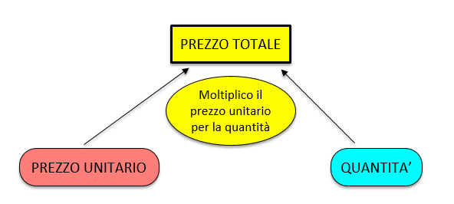
Riassunto degli argomenti trattati nel 2^ modulo 1/3
I beni sono di due tipi:
beni privati (bicicletta)
beni pubblici (parco cittadino)
I beni pubblici, così come la gran parte delle attività dello Stato, sono finanziati con le imposte, ossia con le somme che tutti i cittadini hanno l’obbligo di pagare per sostenere le spese pubbliche.
Questo lo ricorda anche l’articolo 53 della Costituzione: Tutti sono tenuti a concorrere alle spese pubbliche in ragione della loro capacità contributiva. Il sistema tributario è informato a criteri di progressività.
Moneta e prezzi
Con la moneta possiamo confrontare il valore economico dei beni e servizi, cioè il loro prezzo, che è la quantità di moneta necessaria per acquistare un bene o un servizio.
Prezzo monetario (o assoluto): quantità di moneta che serve a comprare un bene o un servizio. E’ ciò che si intende comunemente con la parola prezzo.
Prezzo unitario: è il prezzo per unità di misura dei prodotti venduti sfusi: prezzo al chilo, al litro, al metro.
Il prezzo totale della merce acquistata è dato da:

Slide 5
Riassunto degli argomenti trattati nel 2^ modulo 2/3
Domanda e offerta
L’andamento dei prezzi di un bene è determinato da molte componenti che, per un prodotto, possiamo sintetizzare nel costo di produzione + costo di distribuzione + margine di guadagno del produttori e dei distributori.
I prezzi variano anche in base alla quantità di prodotti disponibili sul mercato in base alla legge economica della domanda e dell’offerta:
la domanda è l’insieme dei prodotti che i consumatori intendono acquistare ad uno specifico prezzo in un determinato momento e in un certo mercato. Se la domanda aumenta i prezzi aumentano.
l’offerta è l’insieme dei prodotti che i venditori intendono offrire ad uno specifico prezzo in un determinato momento ed in un certo mercato. Se l’offerta aumenta i prezzi diminuiscono.
il mercato è il luogo fisico o figurato dove di incontrano domanda e offerta.
Spesa Totale
Per ottenere la spesa totale dei diversi prodotti acquistati, si moltiplica il prezzo unitario di ogni prodotto per la sua quantità, cioè
SX=PX*QX
e poi si sommano gli importi così ottenuti, ovvero
STotale=S1+S2+...+SX+...SN.
La spesa totale è determinata anche da eventuali sconti sul prezzo unitario di un prodotto.

Slide 6
Riassunto degli argomenti trattati nel 2^ modulo 3/3
Pagare in contanti o con la carta
Pagare con le banconote non sempre è comodo e sicuro. In alcuni casi è addirittura impossibile, come per gli acquisti on-line.
Talvolta è più funzionale utilizzare invece del denaro contante la moneta elettronica: il primo lo teniamo nel portafoglio, mentre, la seconda la usiamo attraverso strumenti di pagamento come le carte, che si distinguono in:
carta di debito ("pay now”)
carta di credito ("pay later”)
carta prepagata ("pay before”)
Le principali operazioni che si possono fare con le carte sono:
prelievo contante (ATM)
acquisto beni e servizi presso esercenti convenzionati (POS)
acquisto di beni e servizi via internet
informazioni su saldo e movimenti
versamento di contanti e assegni
pagamento utenze e bollettini postali
ricariche telefoniche

Slide 7
Seguiamo questo video…..La moneta elettronica
Video realizzato da Hub Scuola, disponibile all’indirizzo: https://www.youtube.com/watch?v=jSTbVnxARYQ)

Slide 8
Indice per argomenti_ 3^ modulo_Classe terza sspg
Gestire risparmi e investimenti
sapere che la moneta, come le risorse naturali, non è disponibile illimitatamente e che è prudente mantenerne una riserva
conoscere il concetto di risparmio e le principali ragioni per cui bisogna risparmiare
capire che il risparmio deriva dal reddito che non viene speso
capire che il risparmio può essere remunerato e generare interessi
Impatto socio-ambientale dei comportamenti di individui e organizzazioni
sapere che la tutela dell’ambiente richiede l’adozione di adeguati comportamenti personali e collettivi
conoscere alcuni obiettivi dell’Agenda 2030 delle Nazioni Unite
Nota: ove non diversamente indicato nelle singole slide, il materiale di riferimento per gli argomenti trattati in questo modulo sono stati desunti/elaborati da “I quaderni didattici della Banca d’Italia” disponibili all’indirizzo https://www.bancaditalia.it/pubblicazioni/quaderni-didattici/index.html?com.dotmarketing.htmlpage.language=102

Slide 9
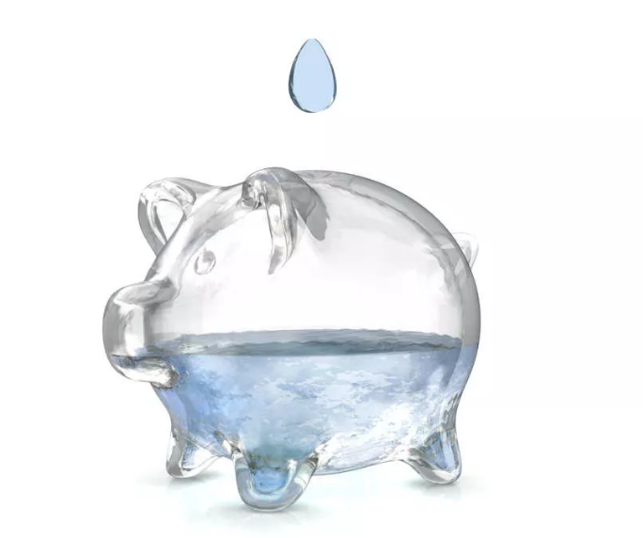
L’acqua, una risorsa fondamentale da risparmiare
Ogni individuo dipende dall’acqua per il sostentamento. Usiamo l’acqua ogni singolo giorno. È necessaria praticamente in tutto ciò che facciamo: abbiamo bisogno di acqua per bere, per l’igiene, per l’alimentazione.
L’acqua potabile e pulita è una risorsa limitata. Con tutte le siccità che si verificano nel mondo, la fornitura di acqua dolce si sta trasformando in una risorsa preziosa.
E’ quindi importante avere atteggiamenti che tengano conto della riduzione degli sprechi. La popolazione deve preservare l’acqua di cui dispone attualmente e rendere disponibile una scorta adeguata per gli anni a venire.
In altre parole occorre accantonare, ovvero risparmiare, oggi una risorsa limitata come l’acqua per poterne disporre anche in futuro.
La stessa cosa accade per il denaro (altra risorsa limitata): risparmiare oggi una somma di denaro anziché spenderla immediatamente è importante perché ci consente di usarla quando ne avremo maggior bisogno o per affrontare delle spese impreviste.
Il verbo risparmiare deriva dal latino "parcere" che significa tenere in serbo, astenersi.
In inglese risparmiare si dice "to save", che significa anche "salvare": ciò che risparmi oggi ti può salvare in futuro nei momenti di crisi.

Slide 10
Risparmio di denaro
Il denaro è un bene limitato e si può risparmiare esattamente come si fa (si dovrebbe fare) con le risorse naturali necessarie alla sopravvivenza (come l’acqua) o con beni immateriali come il tempo.
Il risparmio è la parte di reddito non speso per consumi, che possiamo accantonare allo scopo di:
programmare dei consumi o acquisti futuri, ad esempio l’acquisto di una nuova auto
realizzare qualche piccolo o grande sogno, ad esempio una particolare vacanza estiva
costituire un “cuscinetto“ in caso di imprevisti, ad esempio una spesa non attesa come l’acquisto di un nuovo frigorifero
Il risparmio può essere fatto dal singolo o dalla famiglia, ma è preferibile che tutti, in famiglia, concorriamo al risparmio.
L’importanza del risparmio è riconosciuta anche anche dalla Costituzione Italiana, il cui art. 47 inizia affermando che:
“La Repubblica incoraggia e tutela il risparmio in tutte le sue forme; …..”
Notes:
Articolo 47
La Repubblica incoraggia e tutela il risparmio in tutte le sue forme; disciplina, coordina e controlla l'esercizio del credito.
Favorisce l'accesso del risparmio popolare alla proprietà dell'abitazione, alla proprietà diretta coltivatrice e al diretto e indiretto investimento azionario nei grandi complessi produttivi del Paese.

Slide 11
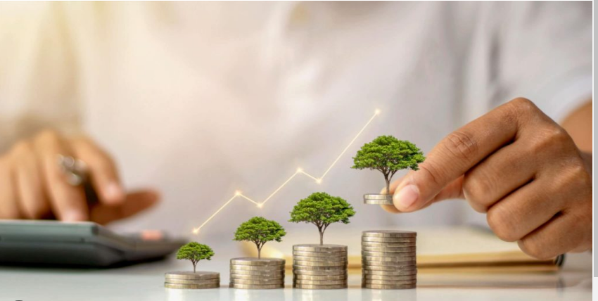
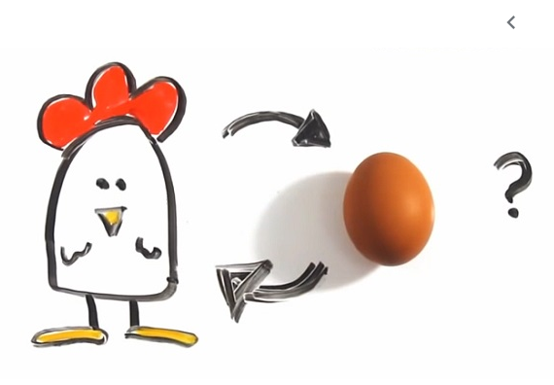
Come si risparmia?
Si risparmia mettendo da parte, anche piccole somme di danaro.
Ad esempio, se mettiamo da parte 10 centesimi al giorno, in un mese avrai 3 euro ed in un anno 36 euro.
E’ meglio un uovo oggi o una gallina domani?
Nel nostro caso “l’uovo oggi” realizza un desiderio immediato e dà subito una piccola soddisfazione.
Se invece abbiamo desideri più grandi e ambizioni maggiori – la “gallina” – dobbiamo trovare il modo di far crescere anche i soldi, attraverso il risparmio.

Slide 12
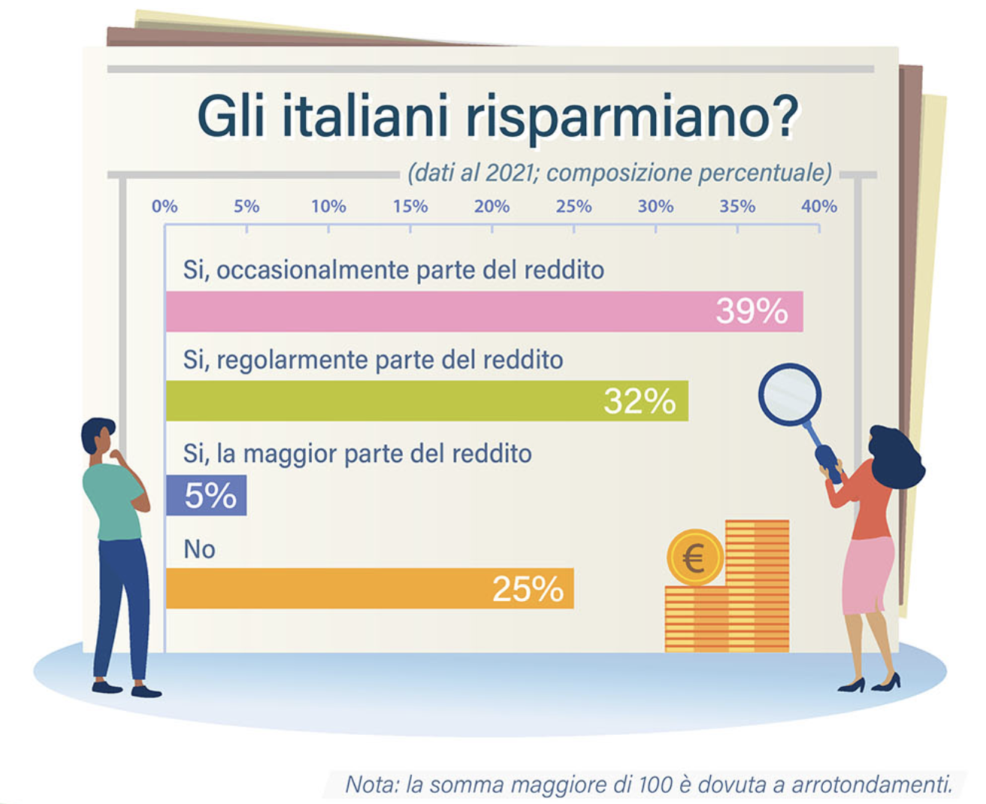
Gli italiani e il risparmio 1/2
Immagine tratta dal sito della Banca d’Italia all’indirizzo
https://economiapertutti.bancaditalia.it/infografiche/risparmiare/

Slide 13
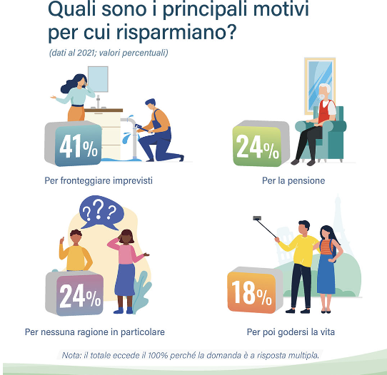
Gli italiani e il risparmio 2/2
Immagine tratta dal sito della Banca d’Italia all’indirizzo
https://economiapertutti.bancaditalia.it/infografiche/risparmiare/

Slide 14
Perché risparmiare?
Per poter investire, ossia impiegare risorse finanziarie per uno scopo, è necessario riuscire a risparmiare.
Al giorno d’oggi, mettere da parte dei soldi sembra un’impresa impossibile.
La prima domanda da porsi, non è tanto come risparmiare il denaro, ma per quale motivo farlo. Scegliere per cosa risparmiare è una delle spinte motivazionali più forti per riuscirci.
Uno dei primi e più importanti punti per riuscire a risparmiare è capire se i propri obiettivi siano di breve o lungo termine.
Gli obiettivi di risparmio nel breve termine riguardano l’acquisto di alcuni beni che abbiano dei prezzi contenuti e che abbiano un orizzonte temporale ridotto, come ad esempio l’acquisto di un nuovo smartphone è un obiettivo di risparmio a breve termine.
Gli obiettivi di risparmio a lungo termine, al contrario, sono fissati per investimenti più rilevanti e che necessitano di svariati anni per essere portati a termine.
Esempio: Il tema dell’istruzione per i figli per molte famiglie è fonte di diverse preoccupazioni soprattutto legate all’aspetto economico. Accantonare una cifra per far fronte alle spese necessarie per frequentare la scuola secondaria di secondo grado, l’Università o un ITS Academy è importante.
Anche se sembra prematuro, non è mai troppo presto per iniziare a risparmiare per il proprio futuro.

Slide 15
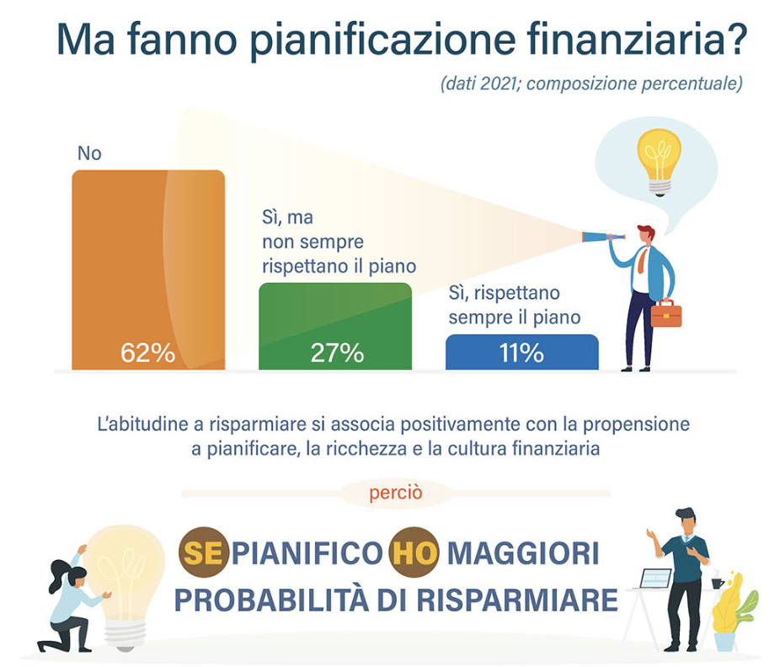
Consigli per risparmiare 1/2
Per risparmiare occorre disciplina e la disciplina si impara con la pratica. Di seguito alcuni consigli per imparare a risparmiare:
Pianificare un budget
Prendiamo carta e penna e annotiamo tutte le entrate (le somme che ricevi) e uscite (le somme che spendi) mensili. Mantenere traccia delle proprie finanze ci aiuterà a capire dove tagliare le spese e questo ci consentirà di iniziare a risparmiare. E gli italiani,
Immagine tratta dal sito della Banca d’Italia all’indirizzo
https://economiapertutti.bancaditalia.it/infografiche/risparmiare/

Slide 16
Consigli per risparmiare 2/2
Fare una lista della spesa. In questo modo evitiamo gli acquisti impulsivi e ci concentriamo solo su ciò di cui abbiamo veramente bisogno. Seguiamo la lista e vedremo quanto abbiamo risparmiato.
Mangiare a casa. Evitiamo di ricorrere spesso a colazione, pranzo o cena fuori casa o di ricorrere a pasti già pronti da asporto.
Ridurre gli sprechi. Cerchiamo di consumare tutto ciò che abbiamo acquistato. Se di un quaderno abbiamo utilizzato solo poche pagine, possiamo eliminare le pagine utilizzate e continuare ad usarlo come se fosse nuovo.
Sfruttare le offerte. Cerchiamo le offerte, le promozioni ed i saldi prima di fare acquisti e sfruttiamole al massimo.
Evitare le spese inutili. Pensiamoci prima di fare una spesa e chiediamoci se è davvero necessaria o possiamo farne a meno. Riduciamo gli acquisti impulsivi e concentriamoci su ciò che è veramente necessario.
Evitare le cattive abitudini. Cerchiamo di ridurle al minimo. Ad esempio, l’acquisto continuo di bevande gassate può essere nel tempo dispendioso e può nuocere alla salute.
Trovare modi creativi senza spendere troppo. Andare al cinema, a teatro o anche visitare un museo è importante! Prima di acquistare i biglietti però verifichiamo se ci siano offerte particolari (ad esempio sconti in alcuni giorni particolari della settimana per il cinema; per i giovani cittadini dell'Unione europea alcuni musei statali hanno grandi sconti; per i minori di 18 anni i musei sono gratuiti e sotto i 25 anni l'entrata costa il 50% in meno).
Risparmiare sull’abbigliamento. Non è necessario spendere una fortuna per vestirci alla moda. Impariamo a far riparare i vestiti invece di comprarne sempre di nuovi o verifichiamo nei mercati dell’abbigliamento vintage per trovare ciò che ci piace.

Slide 17
Occhio alle scelte….un video lungimirante
Video “Occhio alle scelte. 4° episodio - La pianificazione finanziaria” realizzato dalla Banca d’Italia e disponibile all’indirizzo https://www.youtube.com/watch?v=UrBkAhfaEUQ

Slide 18
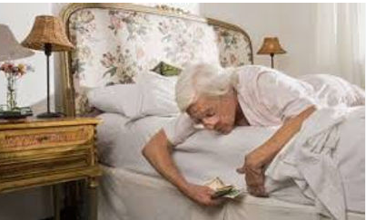
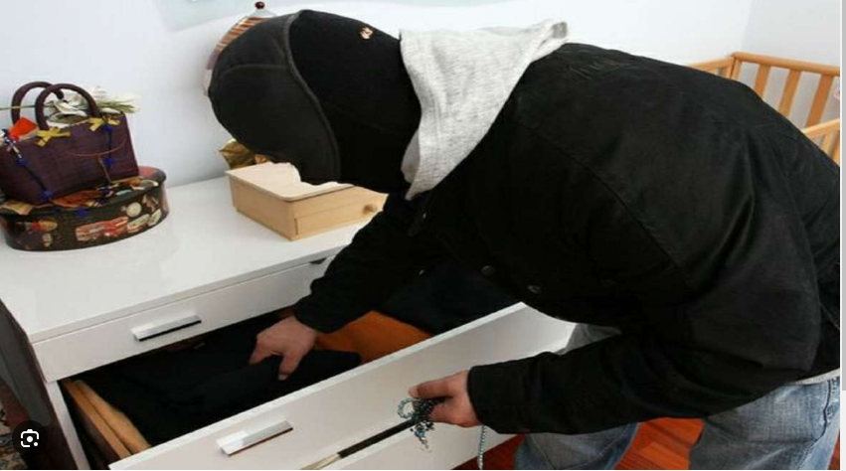
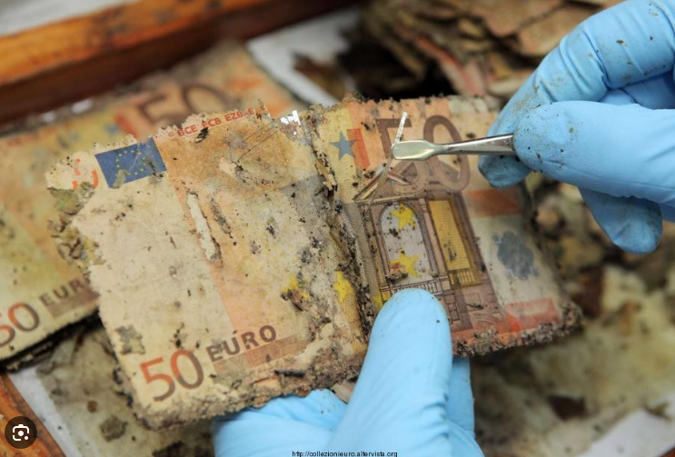
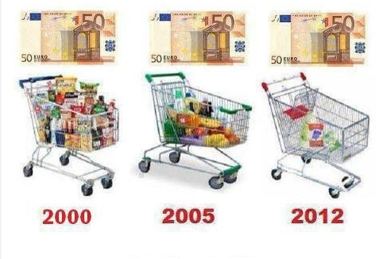
Dove conservare i risparmi
I nostri nonni conservavano il denaro risparmiato sotto il materasso o sotto le mattonelle.
Soprattutto nel lungo termine tenere il denaro in questo modo presenta dei rischi, in quanto potrebbe essere:
rubato; sentiamo spesso parlare di furti in abitazioni
danneggiato da fattori climatici o ambientali, come muffa o umidità
perdere potere d’acquisto a causa dell’inflazione.
…..ma anche tenerli in un salvadanaio o in cassaforte non elimina tutti i rischi

Slide 19
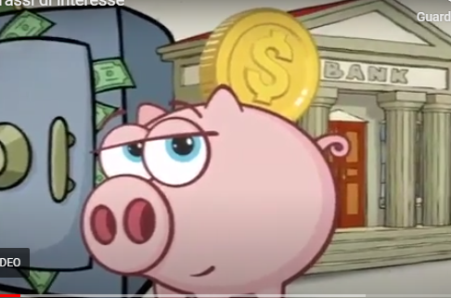
Il conto corrente come un salvadanaio
Il conto corrente è come un salvadanaio, nel quale si possono aggiungere o prendere soldi in qualsiasi momento. Solo che questo salvadanaio, anziché in casa si trova custodito in banca o alle poste.
Rispetto alla mattonella o al materasso, il conto corrente bancario o postale è il luogo più sicuro dove mettere i soldi anche per poterli accumulare, in quanto elimina quasi tutti i rischi di tenere molto denaro in casa.
A scadenze regolari la banca o le poste riconosce al correntista una somma, detta interesse.
L’interesse si calcola applicando il tasso di interesse (espresso in %) sulle somme depositate e non utilizzate in un determinato periodo
Il conto corrente ha però dei costi, chiamati “spese e commissioni”, che il cliente paga alla banca o alle poste per le operazioni eseguite sul conto.

Slide 20
Calcolo degli interessi
Quali sono le voci che compongono il calcolo degli interessi?
C = capitale depositato sul conto corrente
I = tasso di interesse (%) annuo
T= tempo in giorni
D = divisore fisso che sarà 36.000 se consideriamo l’anno commerciale (si considerano 360 giorni) o 36.500 se consideriamo l’anno civile (365 giorni).
La formula matematica per calcolarlo è la seguente:
Interesse = (Capitale depositato * tasso d’interesse annuo * tipo in giorni) / divisore fisso
ovvero
Interesse = C *I* T / D
Ad esempio, se su un conto deposito vincolato all'1,5% annuo depositiamo una somma di mille euro per due anni, l'interesse lordo considerando l’anno commerciale sarà calcolabile come (1000*1,5*730) / 36.500 = 30 euro.
Esercitazione 1
Il signor Rossi vuole depositare in banca €34.000. La sua banca gli offre un tasso di interesse annuo del 2% se deposita fino a €20.000 e del 3% per il denaro oltre questa cifra. Il divisore fisso è quello dell’anno civile. Quanti soldi si ritroverà il signor Rossi alla fine dell'anno?
Esercitazione 2
Il signor Bianchi deposita in banca €18.000. La sua banca gli offre un tasso di interesse annuo del 1,5%.
A causa di un imprevisto, il signor Bianchi preleva, dopo 2 mesi e 10 giorni, €8.000. Il divisore fisso è quello dell’anno commerciale.
Quanti soldi si troverà il Signor Bianchi alla fine dell’anno?

Slide 21
Interesse composto e interesse semplice
Vediamo con un esempio cosa succede se alla fine di ogni anno il cliente non preleva gli interessi maturati ……..
La Banca paga su un conto il tasso del 3% annuo su una somma di 100.000 euro. L’interesse che il cliente riceve, considerando l’anno civile, è: (100.000*3*365) / 36.500 = 3.000 euro.
Se il cliente non preleva questi interessi il secondo anno la somma su cui calcolare gli interessi sarà di 10.300 euro. Per cui gli interessi che riceverà alla fine del secondo anno sarà (103.000*3*365) / 36.500 = 3.090 euro….. e così via come nella tabella che segue
Appare chiaro che se il cliente, invece, preleva gli interessi anno per anno il rendimento finale sarà inferiore, in quanto ogni anno gli interessi vengono calcolati solo sulla somma iniziale, come nella tabella che segue
anno | Tasso d’interesse | Capitale | Interessi
1 | 3% | 100.000 | 3.000
2 | 3% | 103.000 | 3.090
3 | 3% | 106.090 | 3.182,7
4 | 3% | 109.272,7 | 3.278,2
5 | 3% | 112.550,9 | 3.376,5
Totale interessi composti |  |  | 15.927,4
anno | Tasso d’interesse | Capitale | Interessi
1 | 3% | 100.000 | 3.000
2 | 3% | 100.000 | 3.000
3 | 3% | 100.000 | 3.000
4 | 3% | 100.000 | 3.000
5 | 3% | 100.000 | 3.000
Totale interessi semplici |  |  | 15.000

Slide 22
La sostenibilità ci aiuta a risparmiare
Sostenibilità deriva dal verbo latino sustĭnĕo che, in senso figurato significa difendere, aiutare, proteggere, sostentare, nutrire, ...
Nelle scienze ambientali ed economiche, la sostenibilità, è definita come condizione di uno sviluppo in grado di assicurare il soddisfacimento dei bisogni della generazione presente senza compromettere la possibilità delle generazioni future di realizzare i propri. (*)
Avere comportamenti sostenibili ci aiuta a risparmiare. Vediamone qualcuno:
spegnere le luci, spegnere del tutto TV, computer, …invece di lasciarli in standby senza spegnerli del tutto, utilizzare lampadine a LED, tenere d'occhio il termostato del riscaldamento e dell’aria condizionata, sono modi importanti per raggiungere un consumo energetico sostenibile e farci risparmiare sulla bolletta della luce e del gas
comprare prodotti di stagione ci consente di avere prodotti a “km 0” spendendo meno ed attuare comportamenti sostenibili in quanto, durante la loro stagione naturale, la frutta e la verdura sono coltivate all'aperto e non in serra
comprare solo quello di cui si ha bisogno o acquistare prodotti in scadenza perché particolarmente scontati consente di risparmiare e, contemporaneamente, di combattere lo “spreco alimentare”
(*) in enciclopedia Treccani all’indirizzo https://www.treccani.it/enciclopedia/sostenibilita
Notes:
Ogni italiano getta circa 27 chili di cibo all'anno; Un dato che si accentua a sud (+ 8% di spreco rispetto alla media nazionale)

Slide 23
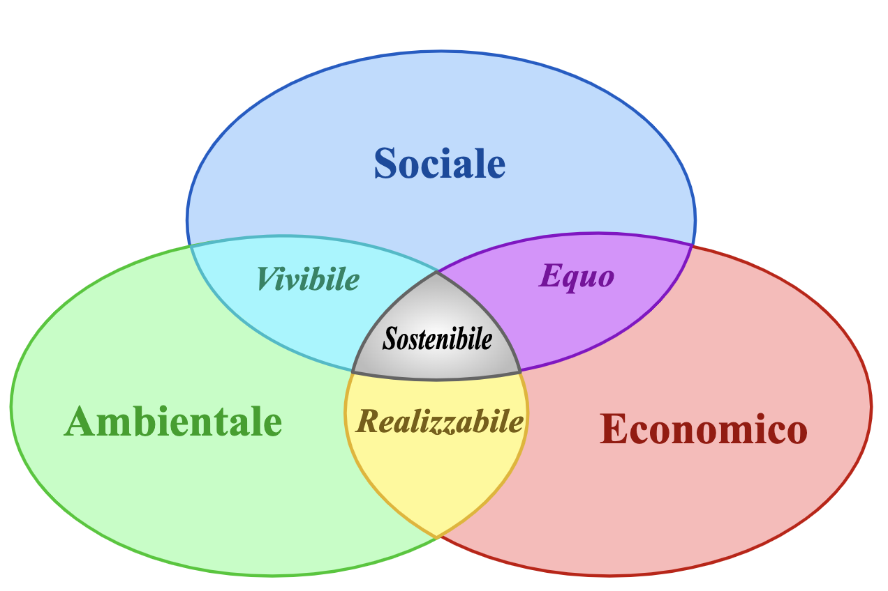
Le tre componenti della sostenibilità (*)
Per sviluppo sostenibile si intende uno sviluppo che soddisfi sia le esigenze della generazione attuale che di quelle future.
La sostenibilità ruota attorno a tre componenti fondamentali:
Sostenibilità economica: intesa come capacità di generare reddito e lavoro per il sostentamento della popolazione.
Sostenibilità sociale: intesa come capacità di garantire condizioni di benessere umano (sicurezza, salute, istruzione, democrazia, partecipazione, giustizia.) equamente distribuite per classi e genere.
Sostenibilità ambientale: intesa come capacità di mantenere qualità e riproducibilità delle risorse naturali.
L'area risultante dall'intersezione delle tre componenti, coincide idealmente con lo sviluppo sostenibile. Le intersezioni intermedie tra le componenti, dove vengono indicate le parole Vivibile, Equo, Realizzabile, si possono leggere come delle indicazioni di tipo operativo o di verifica.
Le successive riflessioni sull’argomento hanno portato alla nascita dell’Agenda 2030.
(*) definizioni riprese da Wikipedia all’indirizzo: https://it.wikipedia.org/wiki/Sviluppo_sostenibile#Le_tre_componenti_della_sostenibilit%C3%A0

Slide 24
Cos’è l’Agenda 2030 e come è nata (*)
Un piano d'azione per le persone, il Pianeta e la prosperità. È l’Agenda 2030 per lo sviluppo sostenibile, sottoscritta il 25 settembre 2015 da 193 Paesi delle Nazioni unite, tra cui l'Italia, per condividere l'impegno a garantire un presente e un futuro migliore al nostro Pianeta e alle persone che lo abitano.
L'Agenda globale definisce 17 Obiettivi di sviluppo sostenibile (Sustainable Development Goals – SDGs nell’acronimo inglese) da raggiungere entro il 2030, articolati in 169 Target, che rappresentano una bussola per porre l'Italia e il mondo su un sentiero sostenibile. Il processo di cambiamento del modello di sviluppo viene monitorato attraverso i Goal, i Target e oltre 240 indicatori: rispetto a tali parametri, ciascun Paese viene valutato periodicamente in sede Onu e dalle opinioni pubbliche nazionali e internazionali.
L'Agenda 2030 porta con sé una grande novità: per la prima volta viene espresso un chiaro giudizio sull’insostenibilità dell’attuale modello di sviluppo, non solo sul piano ambientale, ma anche su quello economico e sociale, superando in questo modo definitivamente l’idea che la sostenibilità sia unicamente una questione ambientale e affermando una visione integrata delle diverse dimensioni dello sviluppo.
(*) informazioni desunte dal sito di Alleanza Italiana per lo Sviluppo Sostenibile (ASviS) all’indirizzo https://asvis.it/l-agenda-2030-dell-onu-per-lo-sviluppo-sostenibile/

Slide 25
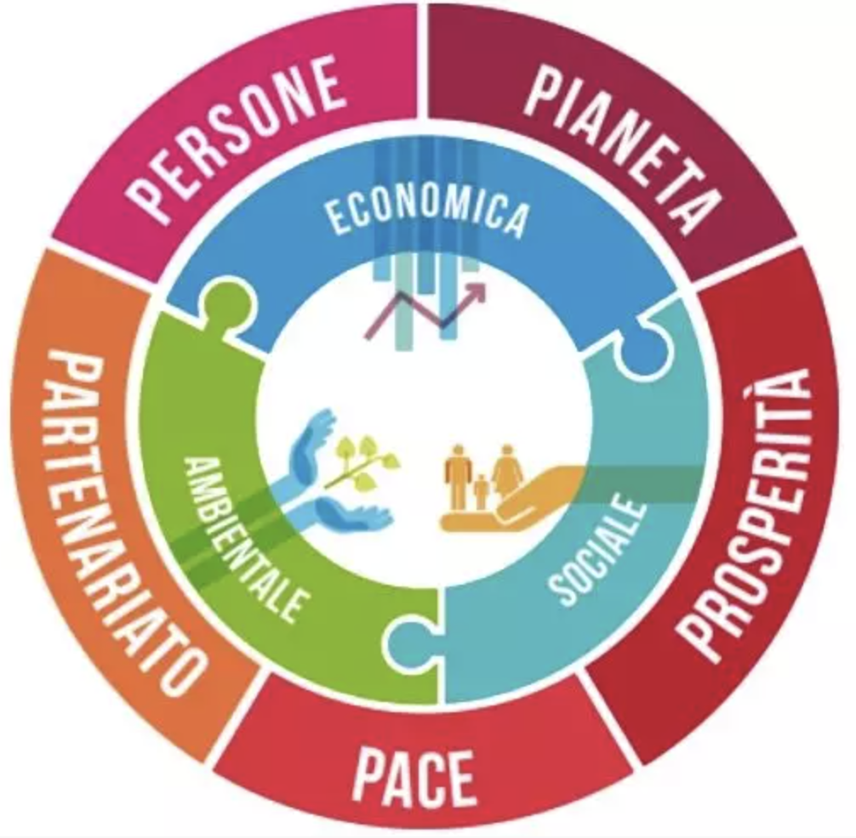
Le cinque "P" dello sviluppo sostenibile (*)
L’Agenda 2030 è basata su cinque concetti chiave:
Persone. Eliminare fame e povertà in tutte le forme, garantire dignità e uguaglianza.
Prosperità. Garantire vite prospere e piene in armonia con la natura.
Pace. Promuovere società pacifiche, giuste e inclusive.
Partnership. Implementare l’Agenda attraverso solide partnership.
Pianeta. Proteggere le risorse naturali e il clima del pianeta per le generazioni future.
(*) informazioni e immagine desunte dal sito di Alleanza Italiana per lo Sviluppo Sostenibile (ASviS) all’indirizzo https://asvis.it/l-agenda-2030-dell-onu-per-lo-sviluppo-sostenibile/

Slide 26
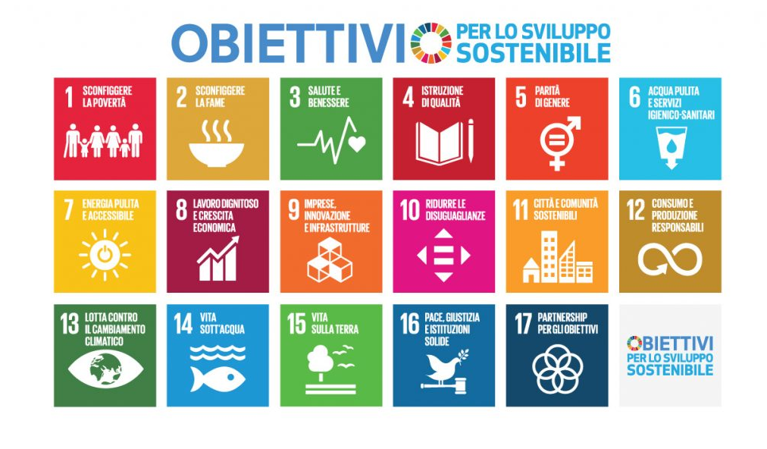
I 17 obiettivi dell’Agenda 2030

Slide 27
Gli Obiettivi di sviluppo sostenibile sono tutti collegati tra loro (*)
Garantire un'istruzione di qualità, equa e inclusiva (Goal 4) vuol dire anche offrire pari opportunità a donne e uomini (Goal 5); per assicurare salute e benessere (Goal 3), occorre vivere in un Pianeta sano (Goal 6, 13, 14 e 15); un lavoro dignitoso per tutti (Goal 8) richiede l'eliminazione delle disuguaglianze (Goal 10). Gli SDGs sono fortemente interconnessi.
L'Agenda 2030 lancia una sfida della complessità: poiché le tre dimensioni dello sviluppo (economica, ambientale e sociale) sono strettamente correlate tra loro, ciascun Obiettivo non può essere considerato in maniera indipendente ma deve essere perseguito sulla base di un approccio sistemico, che tenga in considerazione le reciproche interrelazioni e non si ripercuota con effetti negativi su altre sfere dello sviluppo. Solo la crescita integrata di tutte e tre le componenti consentirà il raggiungimento dello sviluppo sostenibile.
(*) informazioni e immagine desunte dal sito di Alleanza Italiana per lo Sviluppo Sostenibile (ASviS) all’indirizzo https://asvis.it/l-agenda-2030-dell-onu-per-lo-sviluppo-sostenibile/

Slide 28
Tutti sono chiamati a contribuire (*)
Gli SDGs sono universali, rimandano cioè alla presenza di problemi che accomunano tutte le nazioni. Per questo motivo, tutti i Paesi sono chiamati a contribuire alla sfida per portare il mondo su un sentiero sostenibile, senza più distinzione tra Paesi sviluppati, emergenti e in via di sviluppo. Ciò vuol dire che ogni Paese deve impegnarsi a definire una propria strategia di sviluppo sostenibile che consenta di raggiungere gli SDGs e a rendicontare i propri risultati all'Onu.
Non solo. All'interno dei Paesi serve un forte coinvolgimento di tutte le componenti della società, dalle imprese al settore pubblico, dalla società civile alle istituzioni filantropiche, dalle università e centri di ricerca agli operatori dell’informazione e della cultura: per abbracciare lo sviluppo in ogni sua parte è fondamentale l'impegno di tutti.
E noi cosa possiamo fare?
Per le azioni concrete che ciascuno di noi può mettere in campo possiamo consultare il documento presente all’indirizzo https://asvis.it/public/asvis2/files/Programmi_eventi/170Actions-_3rd_version_.FV__IT_.pdf
(*) informazioni e immagine desunte dal sito di Alleanza Italiana per lo Sviluppo Sostenibile (ASviS) all’indirizzo https://asvis.it/l-agenda-2030-dell-onu-per-lo-sviluppo-sostenibile/

Slide 29
Guardiamo insieme questo video per saperne di più (*)
(*) Video realizzato da Alleanza Italiana per lo Sviluppo Sostenibile (ASviS) disponibile all’indirizzo https://www.youtube.com/watch?v=CZpjtliFMGo&t=63s

Slide 30
Guardiamo questo video per saperne di più sui 17 SDGs (*)
(*) Video realizzato da Alleanza Italiana per lo Sviluppo Sostenibile (ASviS) disponibile all’indirizzo https://youtu.be/GNma1uSvvYo

Slide 31
Grazie per l’attenzione!

